Slide 1
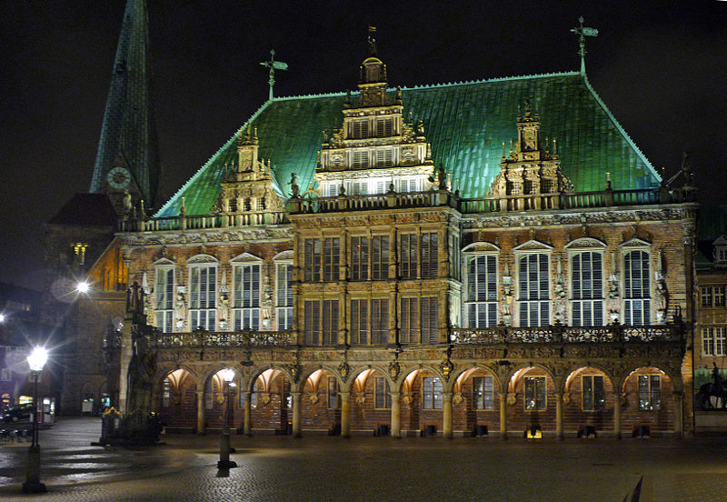
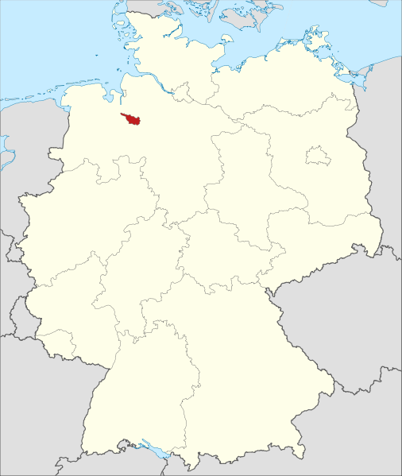
Bremen
Olga gavrulyuik, 10-b

Slide 2
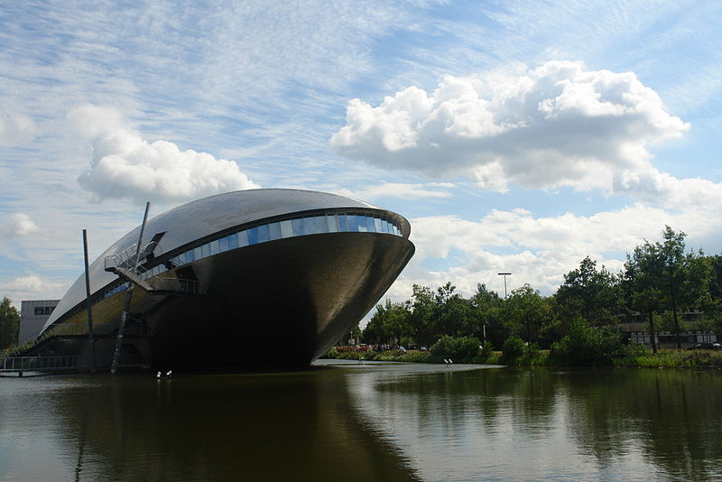
Aktivitäten
Universum/Science Center

Slide 3
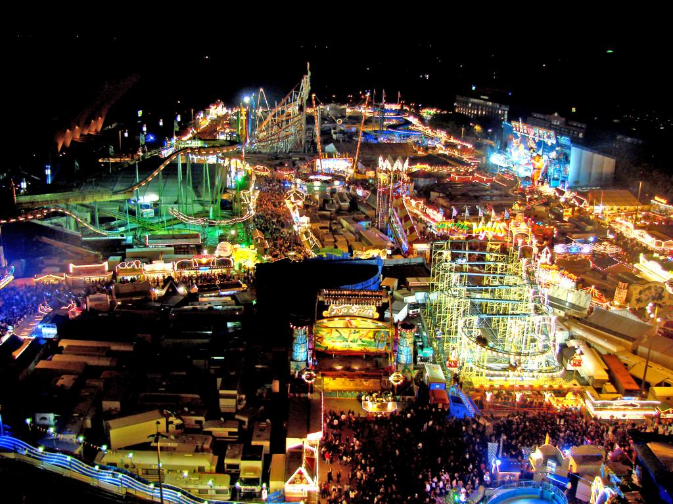
Bremen Freimarkt
Eines der größten Volksfeste Deutschlands, dass jährlich Mitte Oktober auf der Bürgerweide stattfindet.

Slide 4
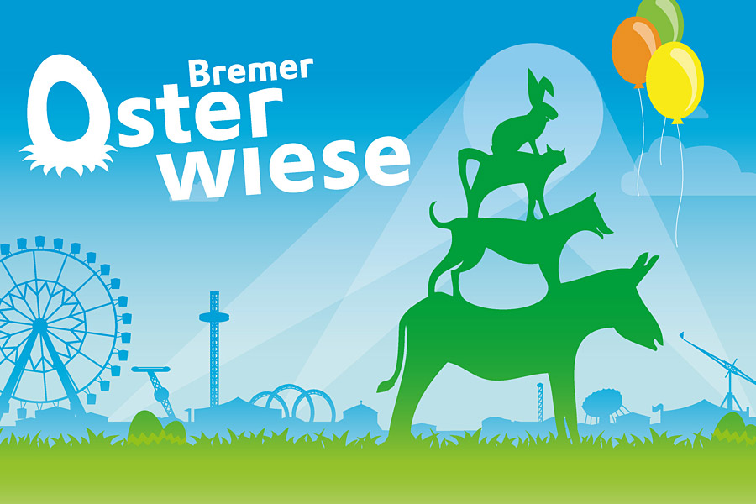
Osterwiese

Slide 5
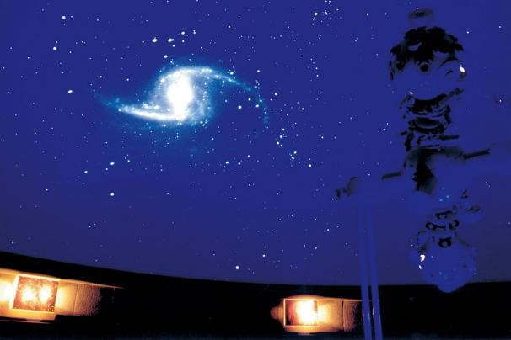
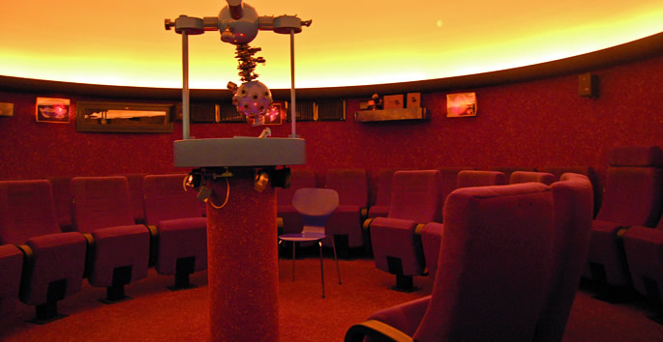
Olbers Planetarium

Slide 6
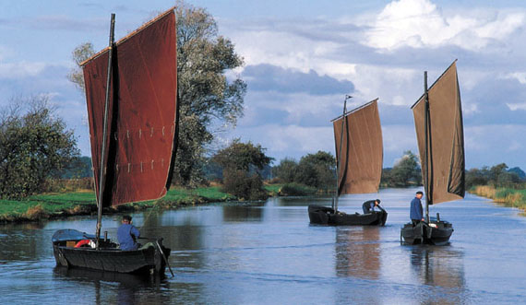
Torfkahnfahrt

Slide 7
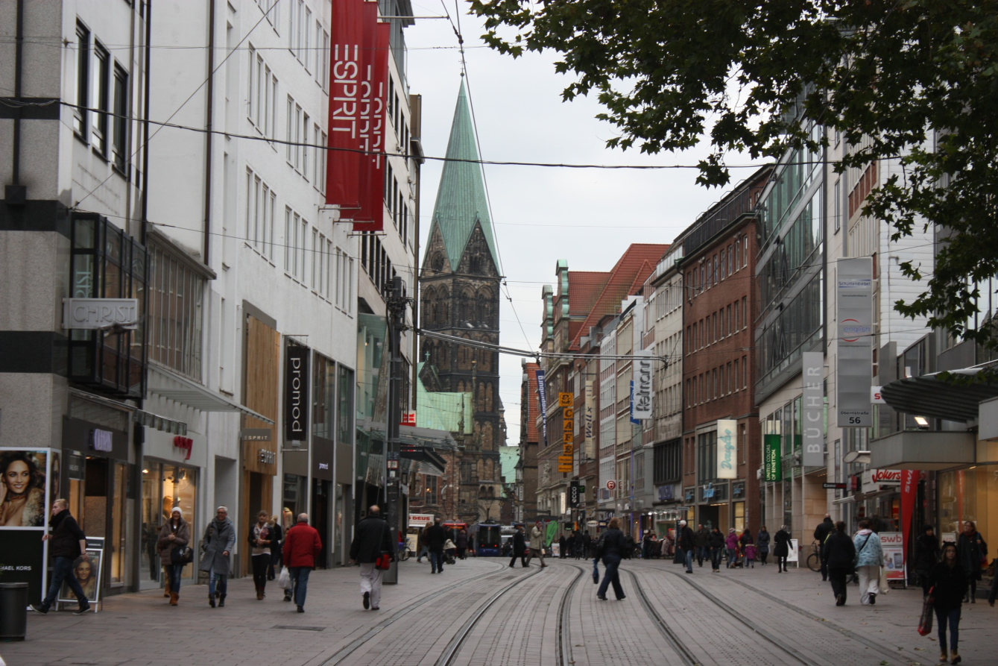
Einkaufen
Einkaufen kannst Du in der Obernstraße und Sögestraße, der Haupteinkaufsstraße in Bremen, hier finden sich regionale und international vertretende Geschäfte wie Karstadt, C&A. Daneben bieten sich der Weser-Park im Bremer Osten, die Waterfront am Hafen, und viele weitere
Zentren(Walle-Center,
Hansa-Carrée,
Werder-Carrée,
Roland-Center) und in
Vegesack eine
Shoppingmall mit
Hafenflair und an,
gerade für Touristen
ist in Vegesack noch
einiges zu entdecken.

Slide 8
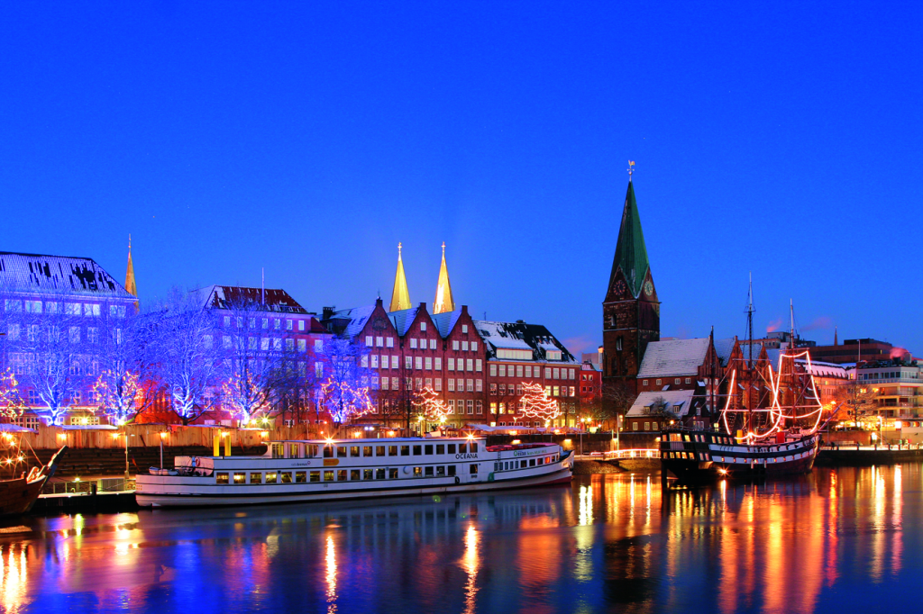
Schlachte
Dies ist Bremens Flaniermeile, an denen sich nicht nur die Schönen und Reichen treffen. An der Schlachte befinden sich verschiedenste Restaurants, welche die besten Gaumen zufriedenstellen. Für den kleineren Geldbeutel empfiehlt es sich, die Straße "Auf den Höfen" im "Viertel" aufzusuchen.

Slide 9
Ausgehen
Wenn du zur Weihnachtszeit in Bremen bist, empfiehlt sich ein Besuch des Bremer Weihnachtsmarktes. Im Oktober gibt es den Freimarkt, selbst in Skandinavien ein Begriff für das Volksfest im Norden, zu Ostern bietet sich analog die Osterwiese an.
Das kostenlose monatliche Stadtmagazin MIX hat auch einen Online-Eventkalender. Weiterhin erscheint die Zeitschrift BREMER
Die Discomeile Rembertiring in der Nähe vom Hauptbahnhof Bremen bietet über 20 Diskos und Bars an. Ob das Stubu für Eingesessene, das La Viva, das Woody´s und viele andere bieten nachts Spaß und Musik zum Vergnügen. Leider kam es in letzter Zeit aber auch immer wieder zu Gewalttaten in diesem Bereich, bekannt ist die Discomeile vor allem für eine Schießerei auf offener Straße im Jahre 2006, bei der es zu Verletzten kam. Das Stubu wurde im Herbst 2012 vom Ordnungsamt Bremen geschlossen.
Wer nicht so auf Diskos steht, dem gefällt vielleicht das 1/4 (Viertel) besser. Dort findet man viele Kneipen und kleinere Locations. Eine Zusammenstellung gibt es bei Bremen4

Slide 10
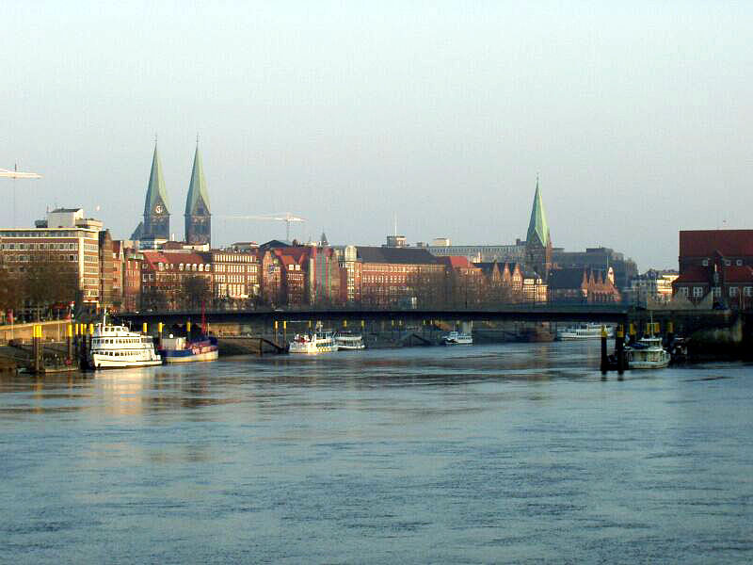
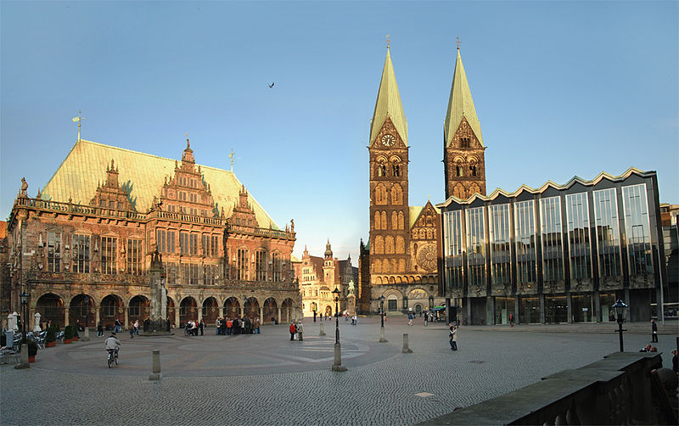
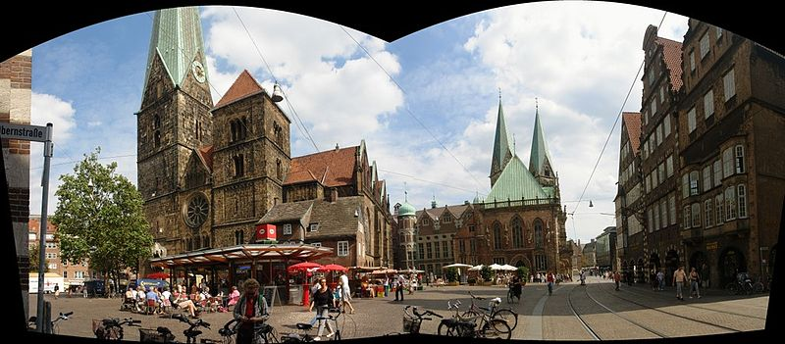
Danke

